Slide 1
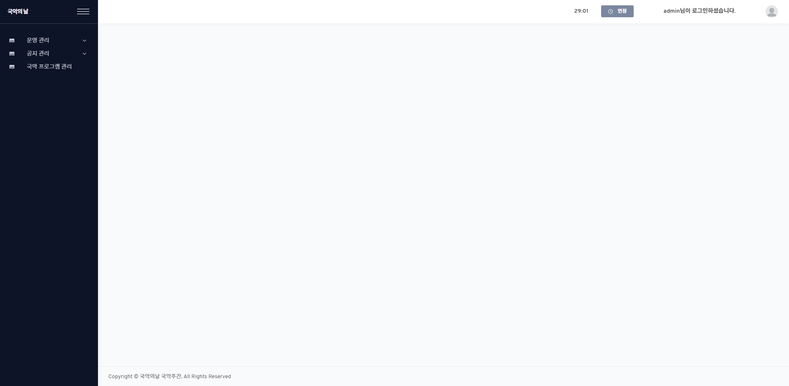
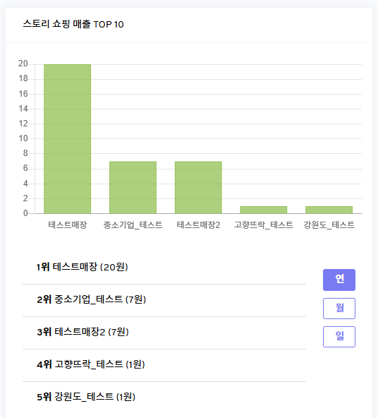


프로그램 조회수 TOP 5
등록 프로그램 현황
신규 등록 프로그램
등록일자
제목
사용 여부
{program_title}
{reg_date}
{use_yn}
국악 명상 치유 프로그램 <마음, 쉼>
2025-05-28
사용
{program_title}
진도 지역 무형유산 보존회 합동 공연
2025-05-27
사용
2025 굿음악축제 '아시아의 굿음악-치유와 위로의 공간' : 공연
2025-05-26
사용
{program_title}
국악왔데이!
2025-05-25
미사용
국악 명상 치유 프로그램 <마음, 쉼>
진도 지역 무형유산 보존회 합동 공연
권한 체크 필요 없습니다.
모두 링크 없습니다(예: 프로그램 누르면 상세 페이지로 이동 등)
[프로그램 조회수]
조회수 로그를 쌓는 게 아니므로 기간 조건 같은 부분은 필요 없습니다. 단, use_yn = Y인 것
[등록 프로그램 현황]
전체: all (삭제 여부 없으므로 체크 필요 x)
접수중, 접수예정, 접수마감: user와 동일하게 체크 (use_yn = Y인 것)
비공개: use_yn = N인 것
[신규 등록 프로그램]
reg_date desc
2025 굿음악축제 '아시아의 굿음악-치유와 위..
국악왔데이!

